Slide 1


Algoritmos de Lógica de Programação I

Slide 2
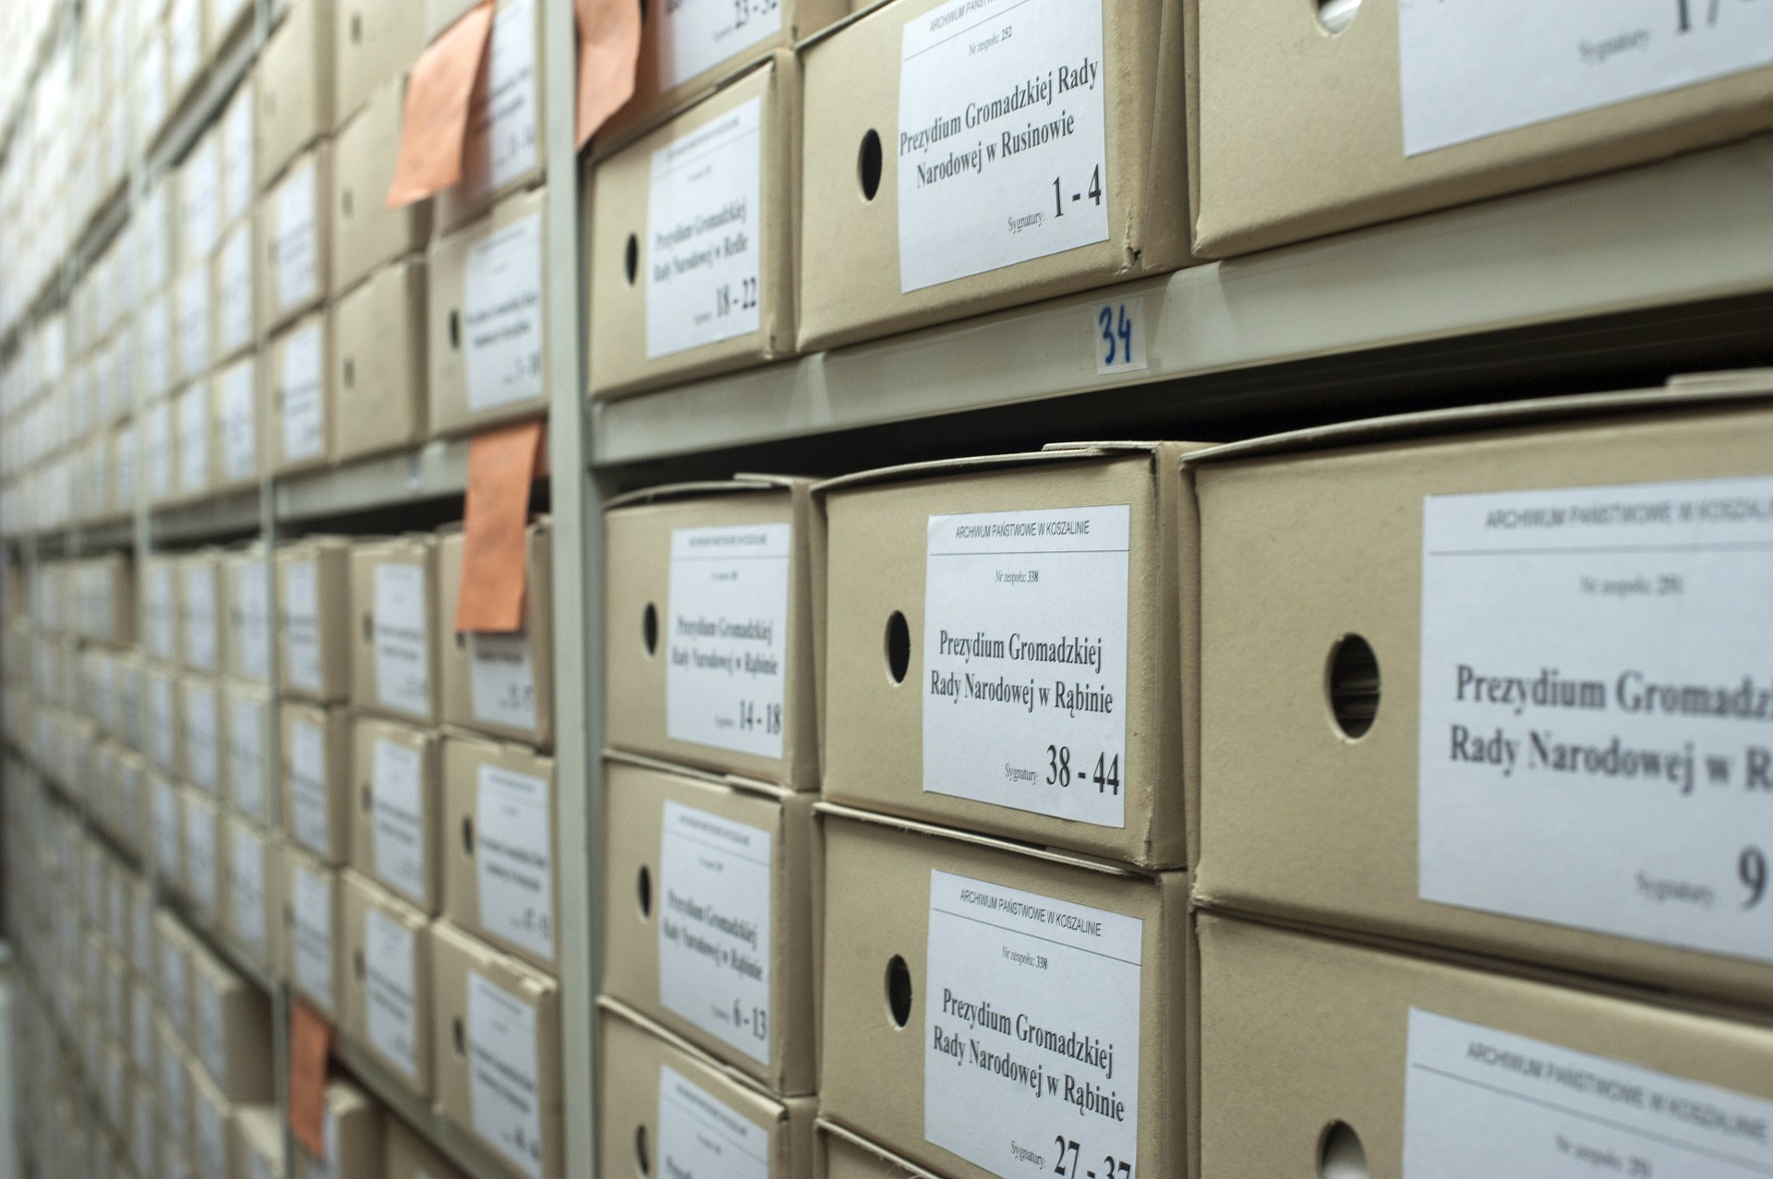
Unidade IV: Registros
Prof. Me. Pietro Martins de Oliveira

Slide 3
Introdução
Os tipos primitivos são eficientes em todas as situações?
Será que não existe algum caso em que é preciso criar um novo tipo?
Imagine uma aplicação de controle de estoque de produtos:
É preciso armazenar várias informações
Código, nome do produto, quantidade em estoque, valor de compra, valor de venda, lucro, observações sobre o produto

Slide 4
Introdução
Estruturas de Dados Heterogêneas
Também conhecidas como registros, tipos de dados compostos, structs (C).
Exemplo: Controle de estoque (Produto)
Código: número inteiro
Nome do produto: texto
Quantidade estocada: número real
Valor da compra: número real
Valor de venda: número real
Lucro: número real
Observações sobre o produto: texto

Slide 5
Registro
Sintaxe de definição em pseudocódigo:
Tipo
<identificador> = registro
<campos e seus tipos>
Fim_registro
Identificador: nome do novo tipo
Campos: relação dos campos que compõem o novo tipo

Slide 6
Exemplo
Considerando uma aplicação de controle de estoque, crie um algoritmo para que seja possível armazenar as seguintes informações sobre um produto:
Código do produto
Nome do produto
Quantidade do produto em estoque
Valor unitário do produto

Slide 7
Exemplo – Declaração de um registro, seus campos e uma variável heterogênea
Algoritmo exemploRegistros
Tipo
Fim_registro
Var
Início ...

Slide 8
Exemplo – Declaração de um registro, seus campos e uma variável heterogênea
Algoritmo exemploRegistros
Tipo
produto = registro
Fim_registro
Var
Início ...

Slide 9
Exemplo – Declaração de um registro, seus campos e uma variável heterogênea
Algoritmo exemploRegistros
Tipo
produto = registro
codigo: inteiro
Fim_registro
Var
Início ...

Slide 10
Exemplo – Declaração de um registro, seus campos e uma variável heterogênea
Algoritmo exemploRegistros
Tipo
produto = registro
codigo: inteiro
nome: Vetor[1..50] de caractere
Fim_registro
Var
Início ...

Slide 11
Exemplo – Declaração de um registro, seus campos e uma variável heterogênea
Algoritmo exemploRegistros
Tipo
produto = registro
codigo: inteiro
nome: Vetor[1..50] de caractere
quantidade: inteiro
Fim_registro
Var
Início ...

Slide 12
Exemplo – Declaração de um registro, seus campos e uma variável heterogênea
Algoritmo exemploRegistros
Tipo
produto = registro
codigo: inteiro
nome: Vetor[1..50] de caractere
quantidade: inteiro
valor: real
Fim_registro
Var
Início ...

Slide 13
Exemplo – Declaração de um registro, seus campos e uma variável heterogênea
Algoritmo exemploRegistros
Tipo
produto = registro
codigo: inteiro
nome: Vetor[1..50] de caractere
quantidade: inteiro
valor: real
Fim_registro
Var
p1: produto
Início ...

Slide 14
Exemplo – Acessando os campos de um registro
...
Var
p1: produto
Início
Fim

Slide 15
Exemplo – Acessando os campos de um registro
...
Var
p1: produto
Início
Escreva(“Digite o código:”)
Fim

Slide 16
Exemplo – Acessando os campos de um registro
...
Var
p1: produto
Início
Escreva(“Digite o código:”)
Leia(p1.codigo)
Fim

Slide 17
Exemplo – Acessando os campos de um registro
...
Var
p1: produto
Início
Escreva(“Digite o código:”)
Leia(p1.codigo)
Escreva(“Insira o valor:”)
Fim

Slide 18
Exemplo – Acessando os campos de um registro
...
Var
p1: produto
Início
Escreva(“Digite o código:”)
Leia(p1.codigo)
Escreva(“Insira o valor:”)
Leia(p1.valor)
Fim

Slide 19
Registros & Vetores
O exemplo anterior trata apenas um produto.
Como criar uma lista de produtos?
Registros podem ser combinados com vetores:
Declara-se um novo registro
Cria-se um vetor de registros (assim como se cria uma variável do tipo registro)

Slide 20
Exemplo – Vetor de registros
Algoritmo vetorDeRegistros
Tipo
produto = registro
codigo: inteiro
nome: Vetor[1..50] de caractere
quantidade: inteiro
valor: real
Fim_registro
Var

Slide 21
Exemplo – Vetor de registros
Algoritmo vetorDeRegistros
Tipo
produto = registro
codigo: inteiro
nome: Vetor[1..50] de caractere
quantidade: inteiro
valor: real
Fim_registro
Var lista_prod: Vetor[1..10] de produto

Slide 22
Exemplo – Vetor de registros
Início
escreva(“Digite o código produto 1:”)
leia(lista_prod[1].codigo)
...
Fim

Slide 23
Exemplo – Vetor de registros
Início
escreva(“Digite o código produto 1:”)
leia(lista_prod[1].codigo)
escreva(“Insira o valor produto 1:”)
leia(lista_prod[1].valor)
...
Fim

Slide 24
Exemplo – Vetor de registros
Início
escreva(“Digite o código produto 1:”)
leia(lista_prod[1].codigo)
escreva(“Insira o valor produto 1:”)
leia(lista_prod[1].valor)
escreva(“Digite o código produto 2:”)
leia(lista_prod[2].codigo)
...
Fim

Slide 25
Exemplo – Vetor de registros
Início
escreva(“Digite o código produto 1:”)
leia(lista_prod[1].codigo)
escreva(“Insira o valor produto 1:”)
leia(lista_prod[1].valor)
escreva(“Digite o código produto 2:”)
leia(lista_prod[2].codigo)
escreva(“Insira o valor produto 2:”)
leia(lista_prod[2].valor)
...
Fim

